Slide 1
Curso: Measuring Abundance
Metodos para la estimación de tamaños de poblaciones y riqueza de especies HN Biology Investigation

Slide 2

Parte I: Introduccion
¡Bienvenidos al curso “Midiendo Abundancia”! En este curso aprenderás los métodos y técnicas más comunes para estimar el tamaño de las poblaciones y la riqueza de especies. Entender la abundancia de las especies es fundamental para la conservación y gestión adecuada de los ecosistemas, y esperamos que este curso te brinde las herramientas necesarias para llevar a cabo tus propias investigaciones y proyectos en el campo de la biología de la conservación y ecología.
Libro de referencia

Slide 3
1.1 Muestreo
Recopilar información sobre una población o comunidad de organismos.
El objetivo es poder hacer inferencias de las poblaciones o comunidades de organismos.
Algunas técnicas son los muestreos por cuadrantes o parcelas, los muestreos por captura-recaptura, entre otros.

Slide 4
1.2 Muestreo estadistico
Se basa en la teoría estadística y utiliza métodos estadísticos para hacer inferencias sobre una población a partir de la información obtenida de una muestra.
1.2.1 Media muestral
Representa el valor promedio de un conjunto de datos
$$\overset{‾}{x}=\frac{1}{n}\sum_{i=1}^{n}{x_{i}}$$

Slide 5
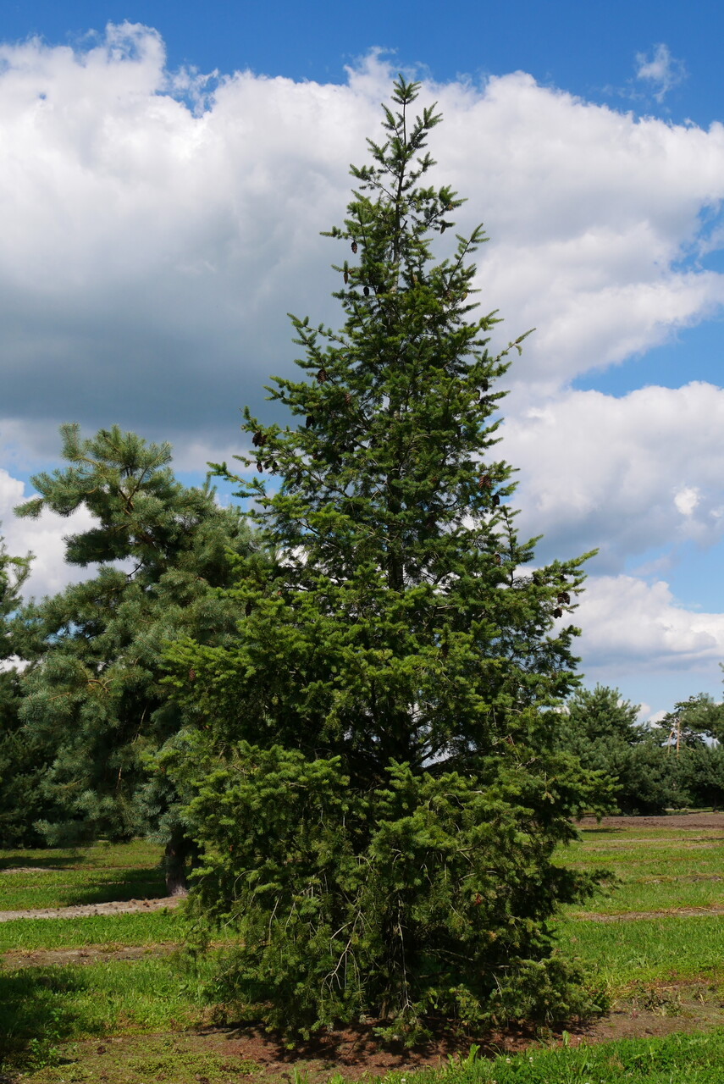
Ejemplo 1.1 Californian Douglas Firs
Douglas Firs (Pseudotsuga menziesii) fue estudiando en Santa Cruz Forest Ecology Research Plot.
La figura 1.1 muestra la region de estudio devidida en cien grillas de 4x4 metros, con los datos de conteos reportados en el diagrama de la derecha.
La media seria
$$\overset{‾}{x}=\frac{1}{100}\left(1+1+0+1+...0+0+0\right)=65/100=0.65$$

Slide 6
1.2.2 Mediana, quartiles y rango inter-quartil
Son medidas estadísticas utilizadas para resumir la distribución de un conjunto de datos.
La mediana es el valor que ocupa la posición central de los datos ordenados de menor a mayor.
Q1, es el valor que separa el 25% más bajo de los datos, y el tercer cuartil, Q3, es el valor que separa el 75% más bajo de los datos.
El rango intercuartil es la diferencia entre el tercer y el primer cuartil.

Slide 7
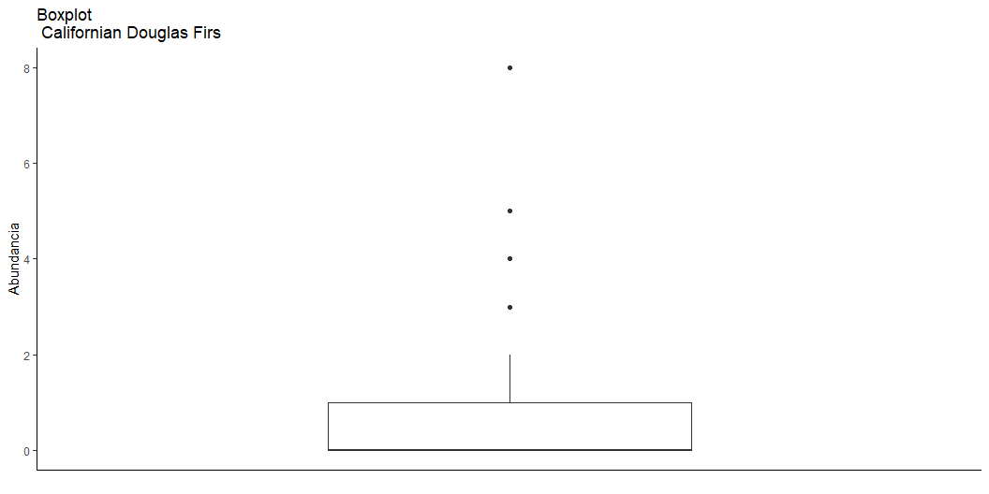
1.2.3 Grafico de caja (box plot)
Un boxplot (o diagrama de caja y bigotes) es una herramienta gráfica utilizada para representar la distribución de un conjunto de datos.
Ejemplo 1.2: Californian Douglas Firs (cont.)
Mediana 0
Q1: 0
Q3: 1
Outliers > 2

Slide 8
1.2.4 La varianza de una muestra
Es una medida estadística que indica cuánto se desvían los valores de una muestra con respecto a su media.
$$s^{2}=\frac{\sum_{i=1}^{n}{{\left(x_{i}−\overset{‾}{x}\right)}^{2}}}{n−1}$$
Ejemplo 1.3 Californian Douglas Firs (cont.)
$$sum_{x^{2}}=27+4+45+32+25+64=197$$
$$s^{2}=1/99\left(197−65/{100}^{2}\right)=1.563$$

Slide 9
1.2.4 La desviación estándar de una muestra
Es una medida estadística que indica cuánto se desvían los valores de una muestra con respecto a su media, en promedio.
Es la raíz cuadrada de la varianza de la muestra.

Slide 10
1.2.4 El coeficiente de variación (CV)
Se define como la desviación estándar de una muestra dividida por la media de la muestra, y se expresa como un porcentaje.

Slide 11
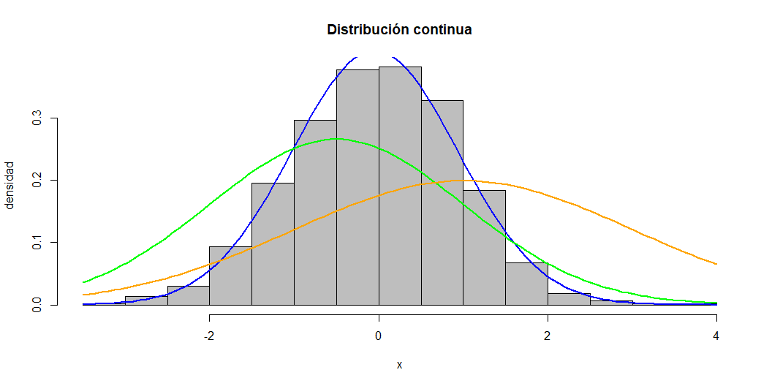
1.3 Distribuciones continuos comunes
Una distribución continua es un tipo de distribución de probabilidad en la que las variables pueden tomar cualquier valor en un rango continuo. Esto significa que la probabilidad de que una variable tome cualquier valor específico es cero.

Slide 12
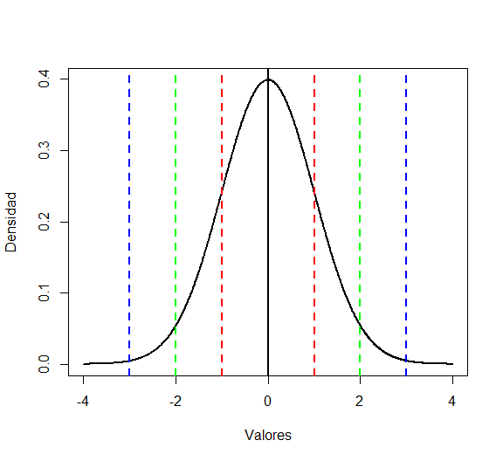
1.3.1 Distribución normal
La regla empírica (también conocida como la regla de las tres sigmas) establece que en una distribución normal:
Aproximadamente el 68% de los datos se encuentran dentro de una desviación estándar de la media (es decir, en el rango μ ± σ).
Aproximadamente el 95% de los datos se encuentran dentro de dos desviaciones estándar de la media (en el rango μ ± 2σ).
Aproximadamente el 99.7% de los datos se encuentran dentro de tres desviaciones estándar de la media (en el rango μ ± 3σ).

Slide 13
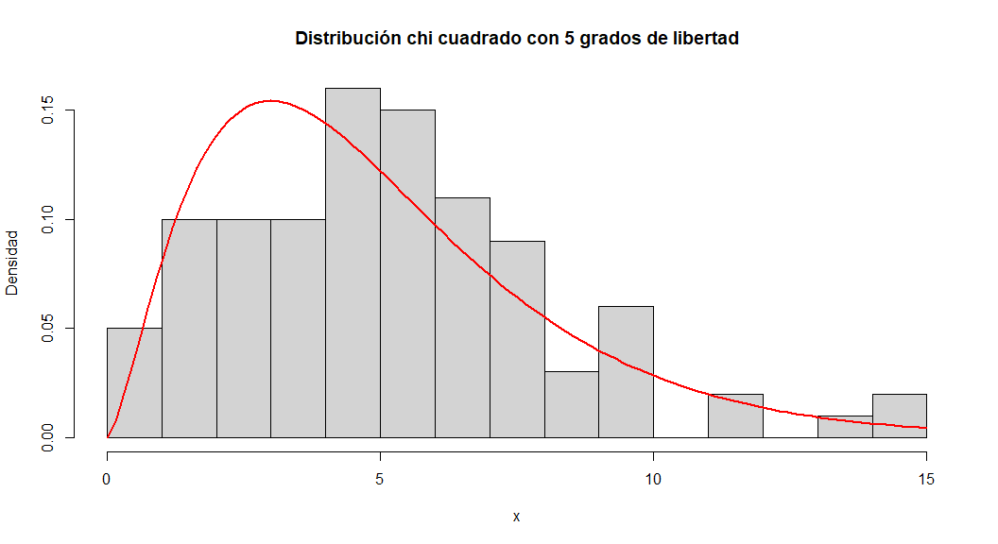
1.3.1 Distribución chi cuadrado
Es asimétrica y tiene una sola cola. La forma de la distribución depende del número de grados de libertad k.
A medida que k aumenta, la distribución chi cuadrado se aproxima a una distribución normal
k se refiere al número de grados de libertad

Slide 14
1.4 Distribuciones de probabilidad discretas comunes
Solo pueden tomar valores enteros.
La distribución de Bernoulli es una distribución de probabilidad discreta que describe el resultado de un experimento aleatorio que solo puede tener dos posibles resultados: éxito o fracaso.
Distribución de Poisson: se utiliza para modelar el número de eventos raros que ocurren en un intervalo de tiempo o espacio fijo.

Slide 15
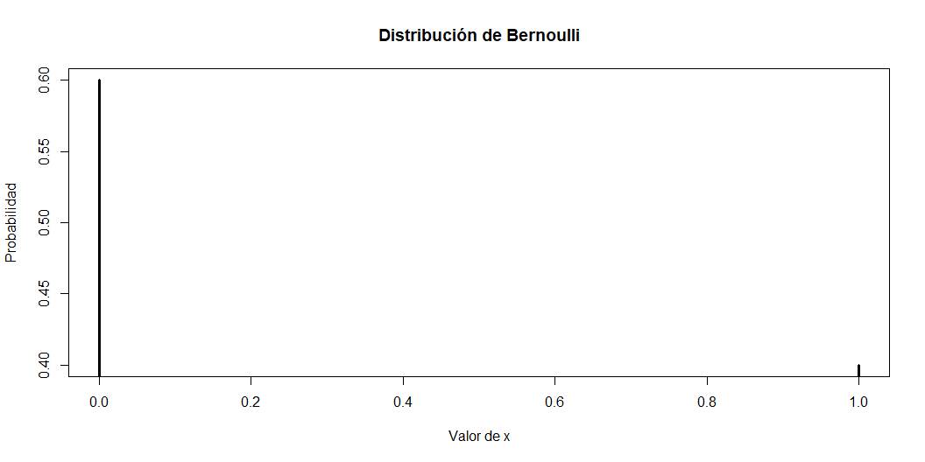
1.4.1 Distribución de Bernoulli
Solo dos valores: 0 y 1
La probabilidad de que el resultado sea 1, se denota por p
La media es p y la varianza p(1 - p)
Utilizada en los modelos de presencia/ausencia

Slide 16
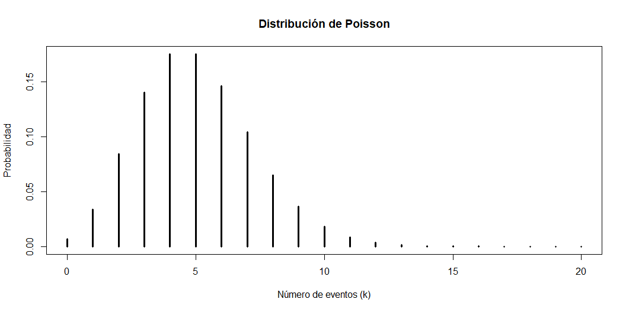
1.4.2 La distribución de Poisson
$$P\left(X=k\right)=\frac{e^{−λ}λ^{k}}{k!}$$
Donde X es la variable aleatoria que sigue una distribución de Poisson con parámetro lambda y k es el número de veces que ocurre el evento en el intervalo de tiempo o espacio específico. La función e^-lambda representa la constante matemática e elevada a la potencia negativa de lambda, y k! es el factorial de k.

Slide 17
1.6 Estimaciones e Inferencia
La estimación es el proceso de calcular un valor desconocido de una población a partir de una muestra aleatoria de esa población.
La inferencia, es el proceso de hacer predicciones o tomar decisiones a partir de datos.

Slide 18
1.6.1 Error standard
Es una medida de la variabilidad en la media muestral de una población
El error estándar se calcula dividiendo la desviación estándar de la población (o la desviación estándar estimada de la población) por la raíz cuadrada del tamaño de la muestra
$$es=s/\sqrt{(}n)$$
Cuanto mayor sea el tamaño de la muestra, menor será el error estándar, lo que significa que la media muestral tendrá menos variabilidad y será una mejor estimación de la media poblacional.

Slide 19
1.6.2 Intervalos de confianza
Un intervalo de confianza es un rango de valores que, con cierto nivel de confianza, se espera que contenga el verdadero valor de un parámetro poblacional.
$$\left(\overset{‾}{x}−c*s/\sqrt{(}n\right);\overset{‾}{x}+c*s/\sqrt{(}n))$$
Para el intervalo de confianza del 95%, c = 1.96
Para el intervalo de confianza del 90%, c = 1.645

Slide 20
1.6.3 Intervalos Bootstrap
Los intervalos Bootstrap son un método de estimación no paramétrico utilizado para obtener intervalos de confianza para una estadística de interés a partir de una muestra.
Se basa en crear múltiples muestras de la población original mediante muestreo con reemplazo y calcular la estadística de interés para cada muestra. A partir de estas estadísticas se construye el intervalo de confianza.

Slide 21
1.6.4 La función de verosimilitud (likelihood function)
Es una función que describe la probabilidad de observar un conjunto de datos dada una cierta hipótesis o modelo estadístico con parámetros desconocidos.
La función de verosimilitud mide cuán bien los parámetros de un modelo explican los datos observados.

